Slide 1
Yongfeng YF Xu
MLE500
2026/06/23

Slide 2
目录
需求分析
功能概要设计
数据库设计
系统流程图
效果演示
4

Slide 3
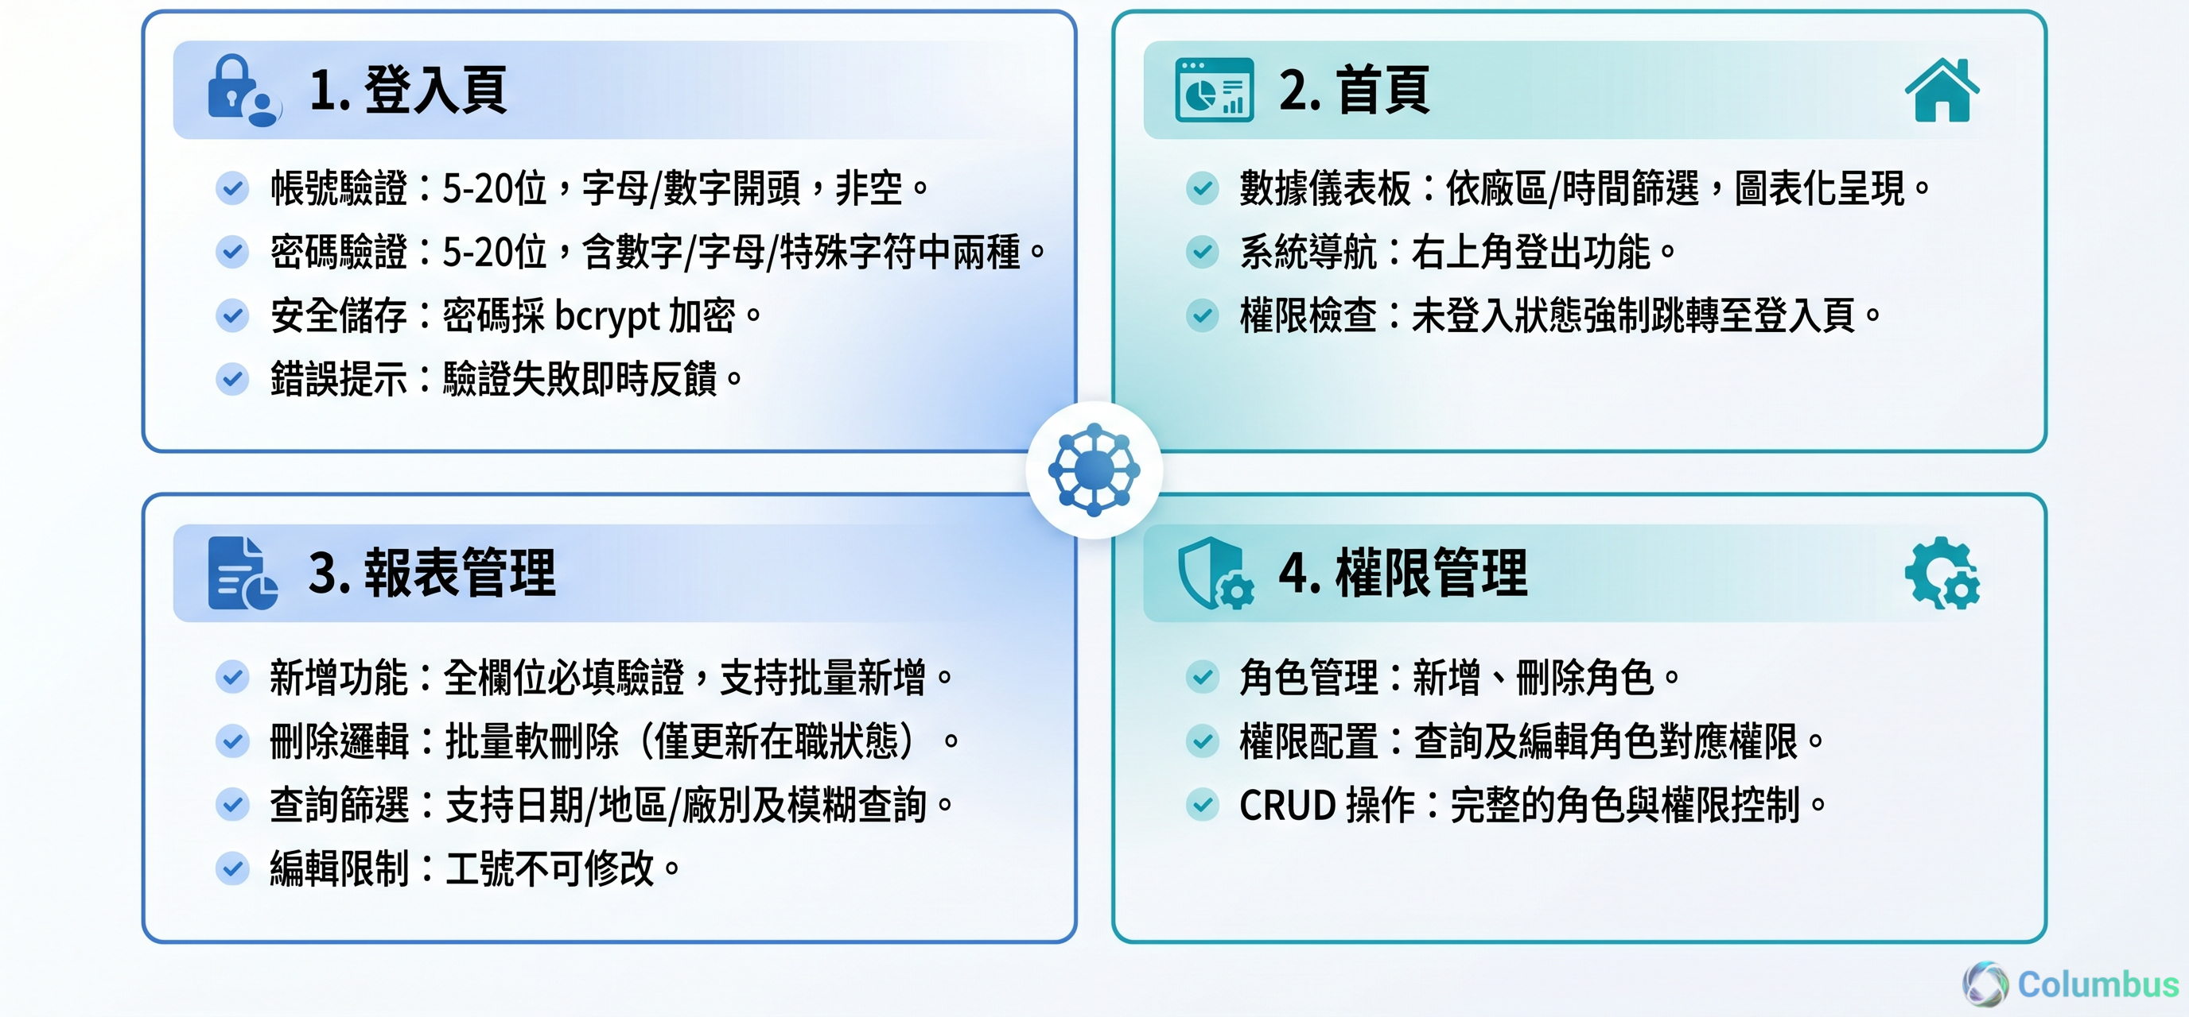
需求分析

Slide 4
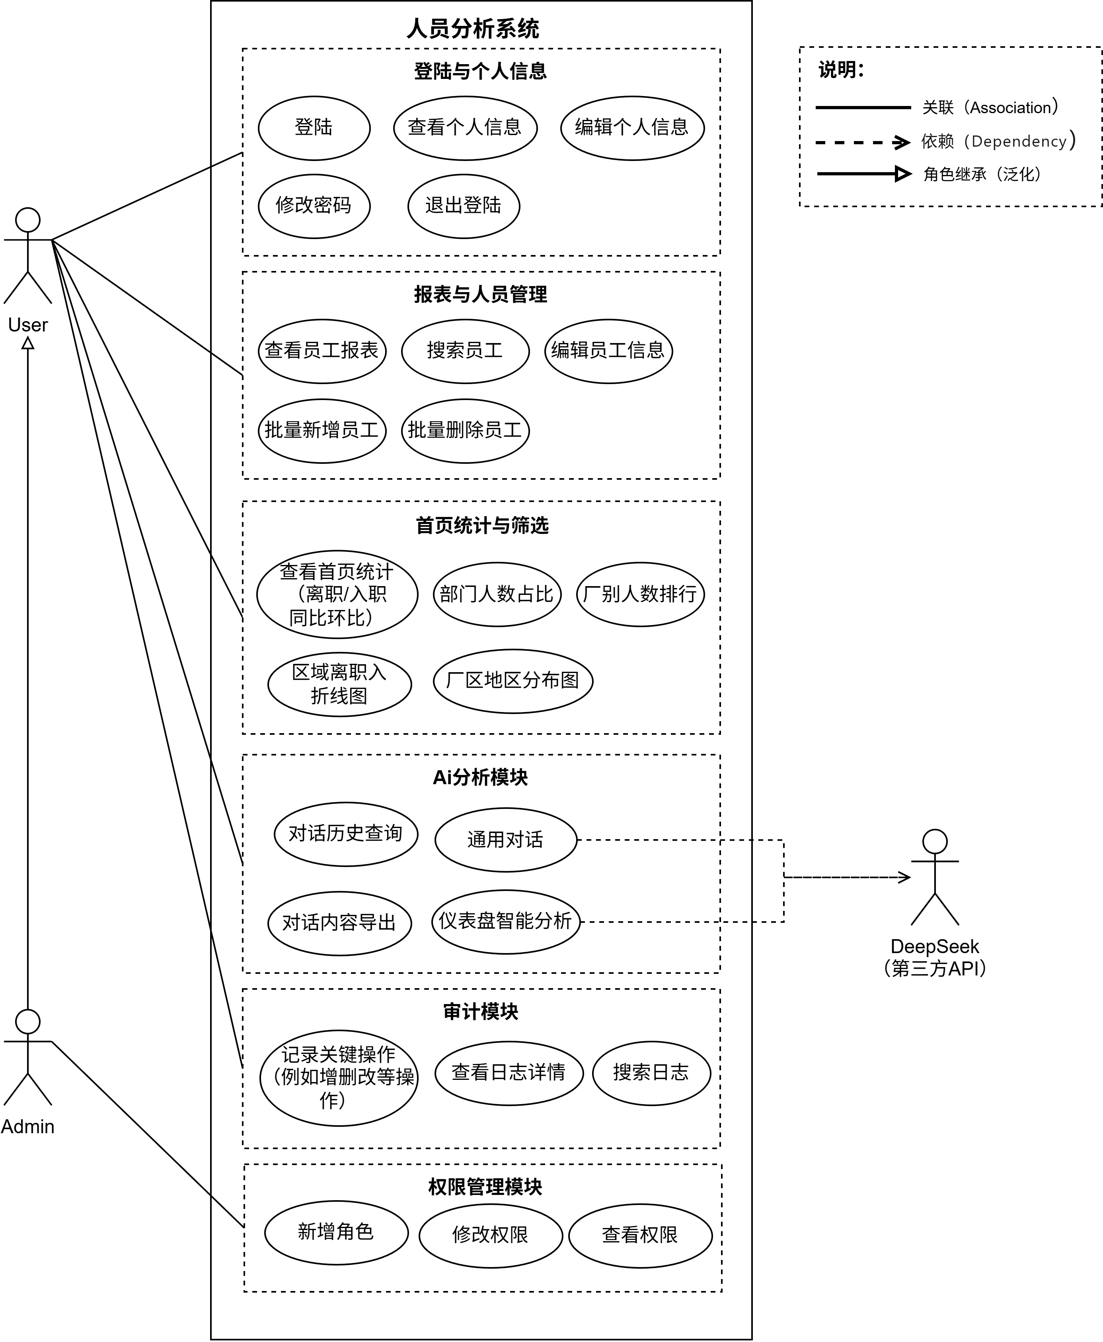
需求分析

Slide 5
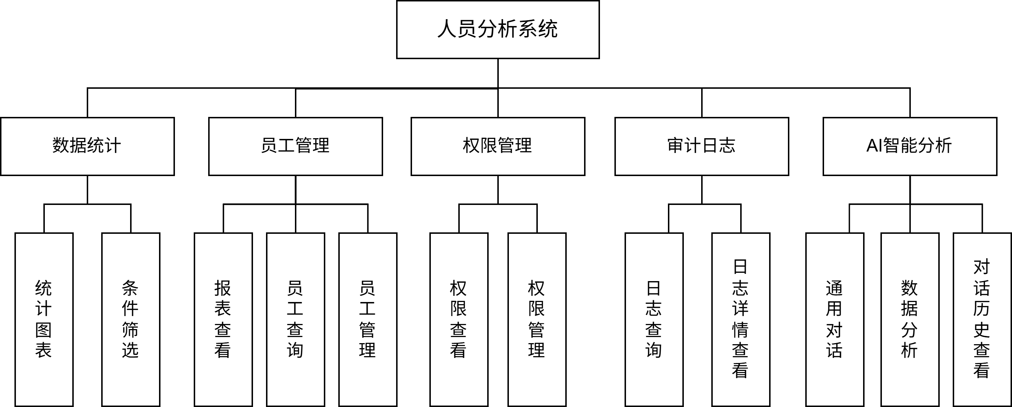
功能概要设计

Slide 6
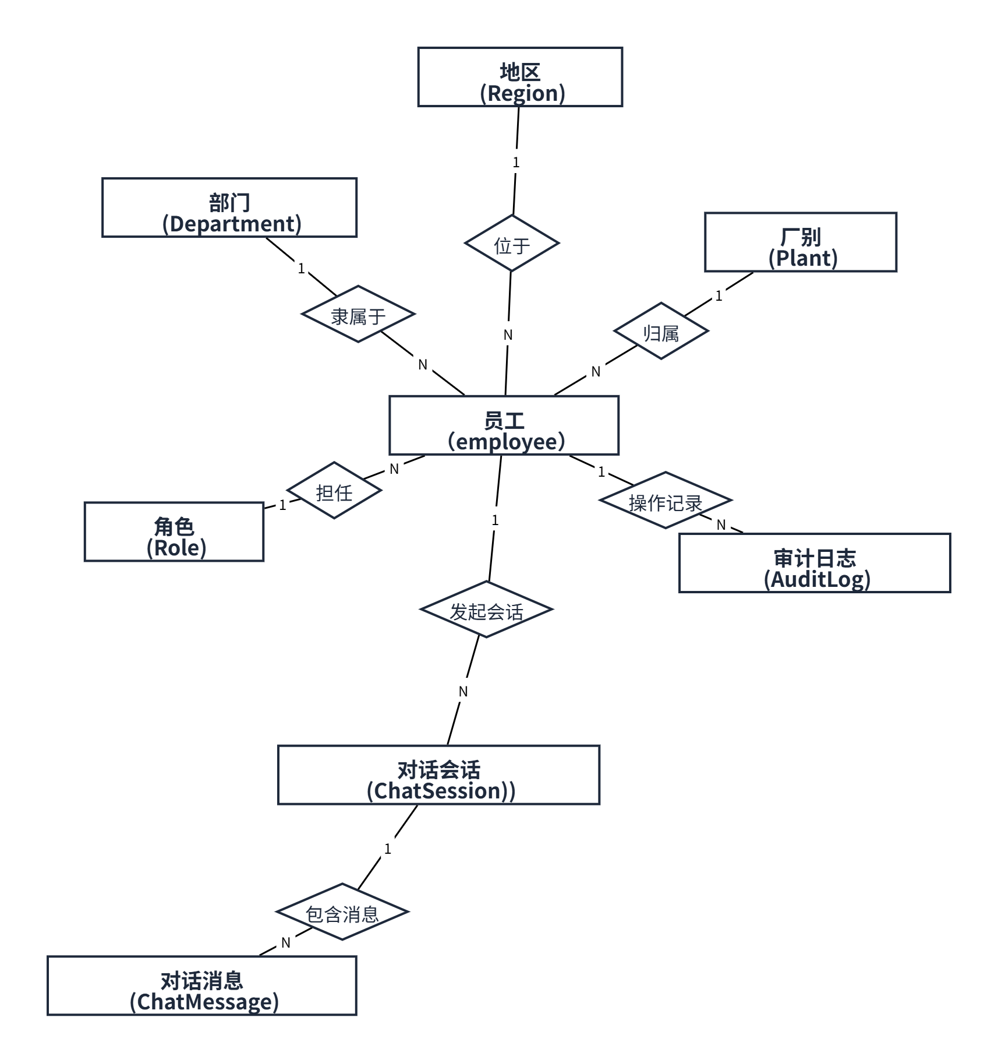
数据库设计

Slide 7
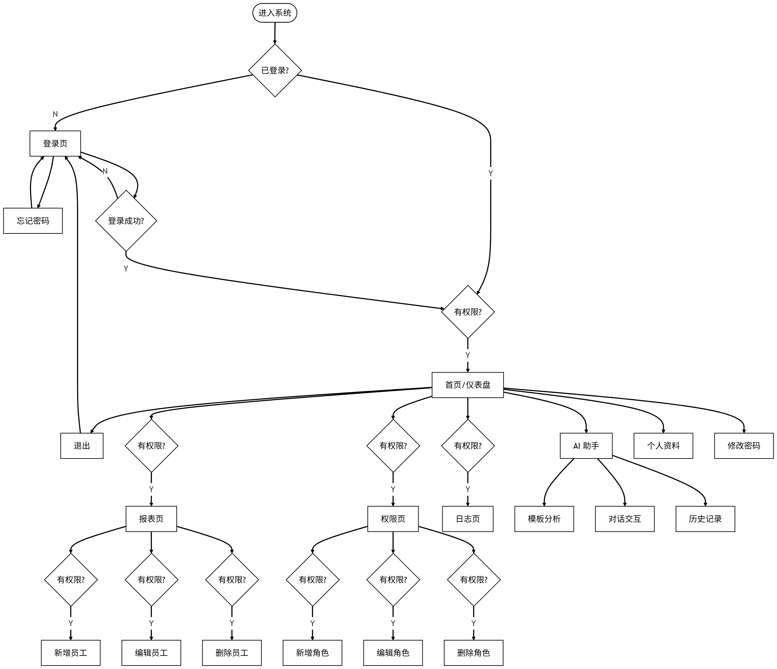
系统流程图

Slide 8
效果演示
Click me

Slide 9
Thank You!

